Slide 1
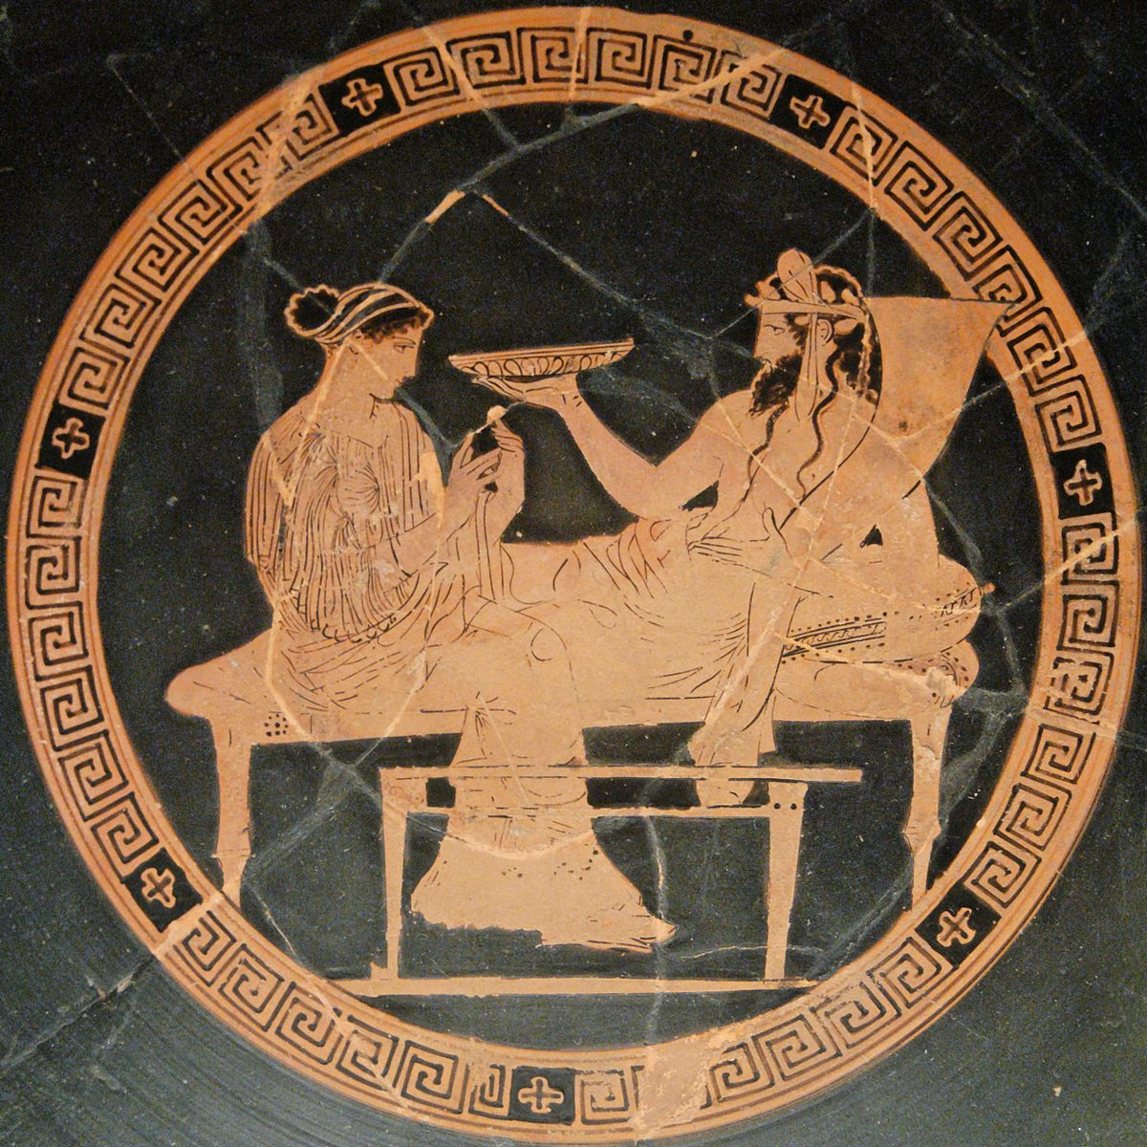
Hádész kultusza
Antal Réka – Az ókortörténetírás műhelytitkai – 2025. 10. 09.
Persephone and Hades. Tondo of an Attic red-figured kylix, ca. 440-430 BC. Said to be from Vulci

Slide 2
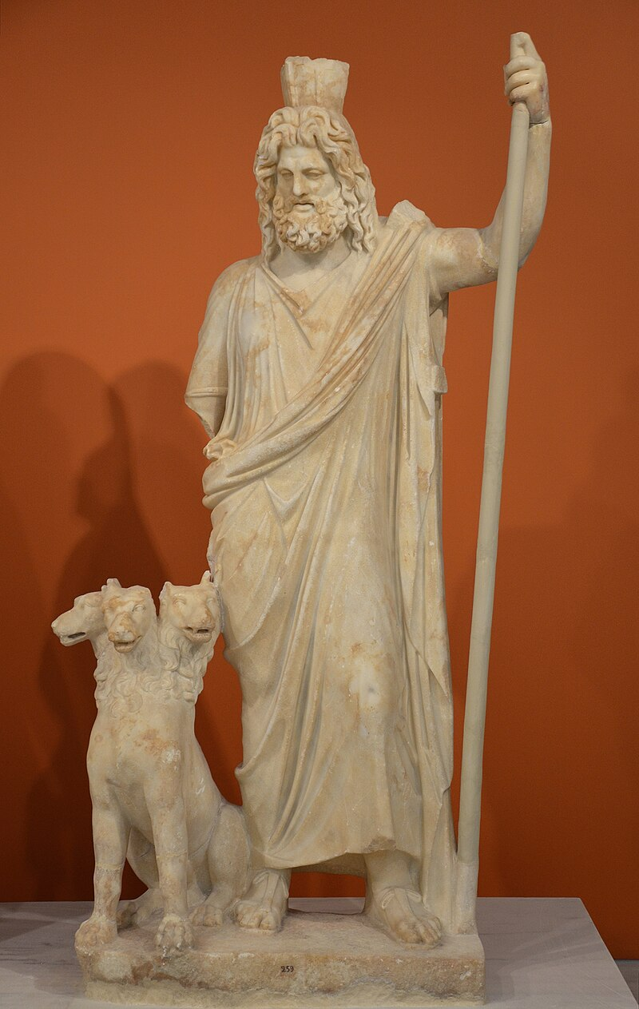
Hádész mint istenség és hely
Hades/Pluto-Serapis with Cerberus by his side, part of the Roman statue group from Gortyna (2nd cent. AD), Heraclion Archaeological Museum
Kronosz és Rhea fia, fő szerepe mint az alvilág ura
Emellett a földi ásványkincsek, bányák istene
Nem a halál istene, csak a halottak ura
Birodalmának egyik neve is Hádész
Általában föld alatti (khtonikus) de voltak más elképzelések is a helyről

Slide 3
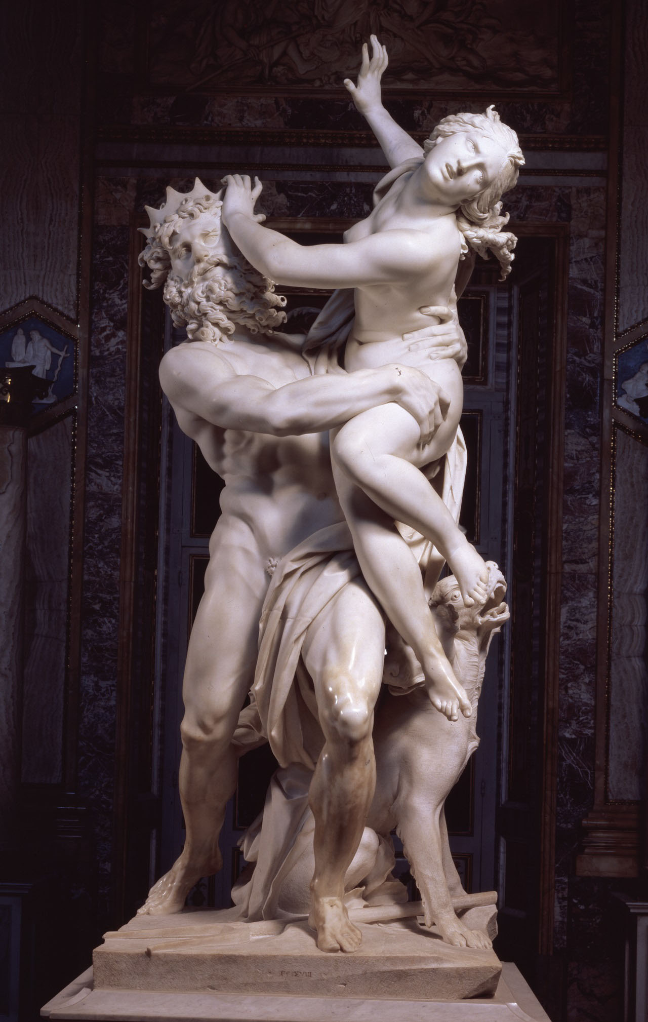
Nagyon ritkán szerepel mítoszokban, ritkán is ábrázolják
Bár nem ő miatta halnak meg emberek, próbálják nem felhívni magukra a figyelmét
Személyiségét magánakvalónak képzelték, akit általában nem érdekel a halandók világa
Legfontosabb mítosza a Perszephoné elrablása
A görög kultusz adok-kapok világában egy halált képviselő istennek nem volt nagy népszerűsége
Kultusz helyei inkább csak Dél-Olaszországban

Slide 4
Plouton és Klymenos
Hádészt sokszor inkább részaspektusaiban tisztelték, más neveken
Plouton: „a gazdag”, bányákhoz és termőföldhöz kapcsolódó isten és kultusz – de ezen felüli gazdagság is
Eleusziszból származik, így erősen kötődik az ottani Démétér és Perszephoné/Koré kultuszhoz
+ Eleusziszban Theos és Thea mint alvilág uralkodói
Klymenos is mint másik név
Egyesek szerint Zeus Chtonios is Hádészra vonatkozó név

Slide 5
Hermione Klymenos templom
Pausanias
Klymenos templom, Pausanias megemlíti hogy ez a név az alvilág urának egyik neve
Démétér templommal szemben, áldoztak is neki
Itt mint a termést akadályozó isten jelenhetett meg
Tó és hasadék a templomhoz közel – szintén alvilághoz közeli helyek

Slide 6
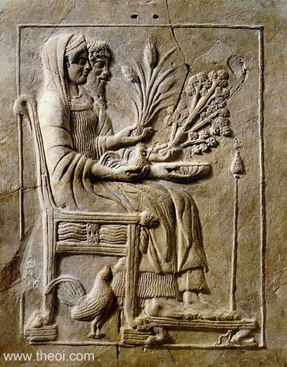
Triphylia
Strabo (római kori utazó és író)
Triphylia mellett Acheron folyó – alvilághoz kötődik
Démétér és Perszephoné kultusz itt is
„a föld kettősége” mint ok – egyszerre tud nagyon termékeny és meddő lenni a föld
Hádész közelsége az ok – kultusszal vissza kell fogni
Hades and Persephone, Greco-Roman bas relief, National Museum of Magna Graecia, Reggio Calabria

Slide 7
Elisz Hádész temploma
Pausanias
Agorán belüli templom, többi valószínűleg városon kívüli volt
évente egyszer nyitott, akkor is csak a pap léphetett be „Hádészba is csak egyszer megy le az ember”
Itt valószínűleg Hádészt tényleg mint a halottak istene aspektusában tisztelték
Mellette egy ismeretlen sír, másik templom romokban – Pausanias azt akarta mutatni hogy a város kezdi elfeledni identitását, ennek egyik oka szintén a halálhoz való közelség lehet
A kultusz oka: a Pylosziak (Elisz) megsegítése Héraklész ellen
Itt is lehetett valami alvilághoz kapcsolódó természetes hely

Slide 8
Köszönöm a figyelmet!
Források:
Diana Burton: Worshipping Hades: Myth and cult in Elis and Triphylia, Archiv für Religionsgeschichte 2018
Diana Burton : HADES: CORNUCOPIAE, FERTILITY AND DEATH Victoria University of Wellington, 2011
Debbie Felton: Halottak a görög vallásban, Ókor pp. 24.-34.

